Slide 1
GnuNet
GNU's Framework for Secure Peer-to-Peer Networking
Matías Lugo
Ariel Ramírez
Darío Gutiérrez

Slide 2
Que es?
GNUnet es un framework con el que se puede crear redes peer-to-peer seguras y que no utilizan ningún servicio centralizado o de confianza.
Uno de los servicios implementado en las primeras capas de la red permite que se compartan archivos de forma anónima y resistente a la censura.

Slide 3
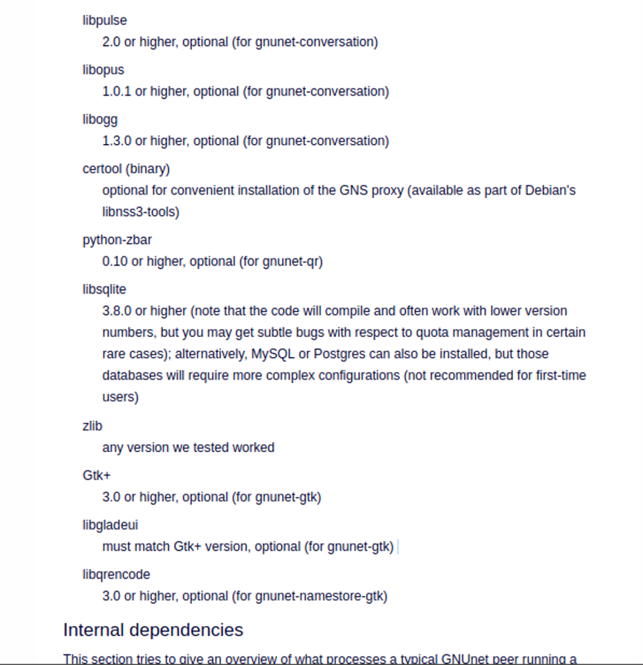
Contratiempos I
La integracion de gnunet con gtk no esta muy bien pulida.
(referencia a demaciadas librerias)
No se especifica en donde conseguirlas desde la documentacion oficial.

Slide 4
Contratiempos II
No hay mucha documentacion al momento de instalar
La documentacion que existe (la oficial) no esta actualizada (año 2010) .
El hecho de luchar tanto con las dependencias nos limito al momento de buscar funcionalidades en la aplicación.

Slide 5

Gnunet
https://gnunet.org/

Slide 6

                FIN

